Slide 1
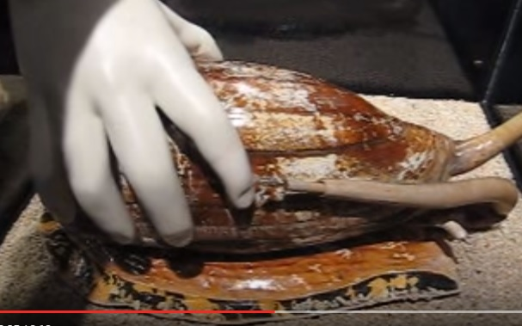
Radula (le dard)

Slide 2
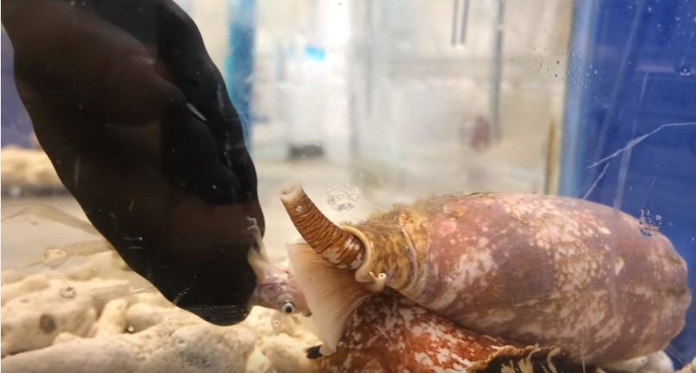
La trompe du cône, contenant la radula
Pinces
Le « filet » projeté par le cône
Poisson servant de nourriture

